Slide 1
АЛАМПА
Софронов Анемподист
Иванович
(1886 - 1935 г.)
Хочу прославить,
Словами играя,
Все красоты
Родного края!
Составил -
учитель КНЯ Каленова Е.М
МОУ ИТЛ №24
Город Нерюнгри
республика Саха(Якутия).

Slide 2
Цель:
Привлечь внимание учащихся к личности выдающегося якутского писателя А.И. Софронова и раскрыть основные моменты его творчества .
Задачи:
1. Пробудить интерес учащихся к творчеству А.И.Софронова.
2.Расширить кругозор учащихся в освоении национального культурного наследия.
3.Побудить к участию в проектно-исследовательской деятельности по изучению творчества А.И.Софронова.

Slide 3
Содержание
1. Трудное детство ;
2. Становление личности, страсть к знаниям;
3.Литературный дебют;
4. Тема родины в творчестве Анемподиста Софронова;
5. Увлечение театром;
6. Создание Якутского национального театра;
7. Софронов – драматург;
8. Культурно-просветительская деятельность Анемподиста Софронова – Алампа;
9. Писатель и власть;
10. Личная драма;
11. Годы ссылки;
12. Завещание;
13. Своеобразие лирики А. Софронова;
14. Заключение;
15. Список литературы.

Slide 4
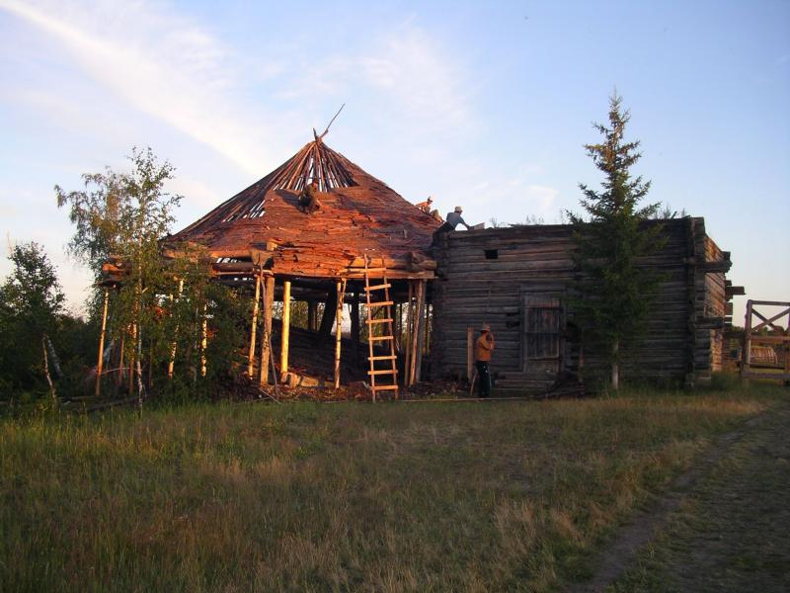
Трудное детство
Вспоминаю отца и весь наш род,
Вспоминаю якутский народ,
В мыслях вижу приземистую,
Захудалую, покосившуюся,
В землю наполовину провалившуюся
Навозом обмазанную,
С камельком единственным
С окошечками маленькими,
Подслеповатыми,
Вместо стёкол льдом загороженными
Дымную якутскую юрту.
( « В далёком городе»)
Анемподист Иванович Софронов- Алампа родился
14 ноября 1886 года в 1 Жохсогонском наслеге Ботурусского улуса в крестьянской семье рода Кыстыгый.
Воспитан приёмными родителями, с малых лет познал все тяготы крестьянской жизни.

Slide 5
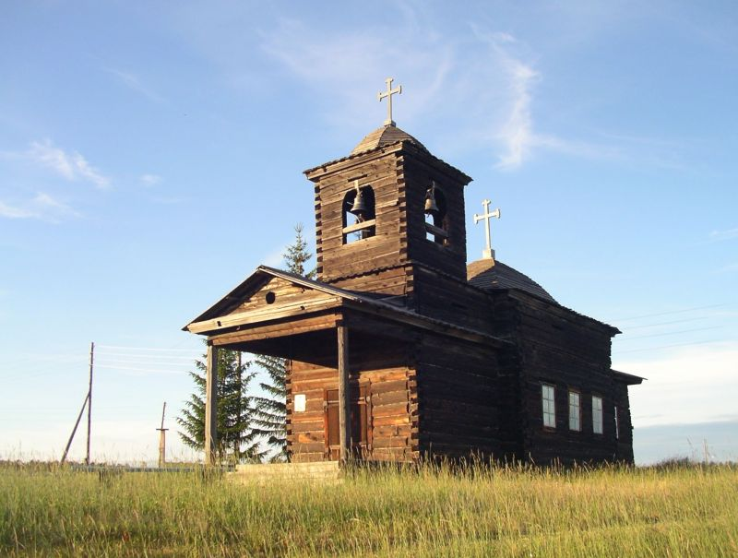
Становление личности, страсть к знаниям
Всё, что видел
И всё, что я слышал,
Что якутскому сердцу мило, Всё душа вбирала, копила.
( « Кто меня научил…)
Любознательный мальчик с детства мечтал учиться, но надо было помогать семье. Старший брат научил его читать.
В 1902 году, когда Анемподисту было уже 16 лет, он поступил учиться в Черкехскую четырёхгодичную церковно- приходскую школу, которую закончил за два года. Больше учиться не довелось. Тогда он занялся самообразованием и за три года под руководством старшего брата Василия прошёл курс реального училища. Читая произведения Пушкина, Лермонтова, Гоголя, Некрасова, он сам мечтал написать правду о жизни своего народа.

Slide 6
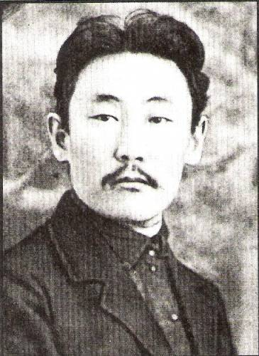
Литературный дебют
Воспою я простых якутов,
Живущих на таёжных полянах.
Обитающих на далёких аласах
С озером светлым посредине,
Живущих в маленькой юрте,
От которой дымок постоянно
Кверху в небо струится…
( « О чём петь?»)
С 1907 года Анемподист Софронов живёт в Якутске, работает наборщиком в типографии. Здесь им написаны первые стихи сначала на русском, потом на якутском языке.

Slide 7
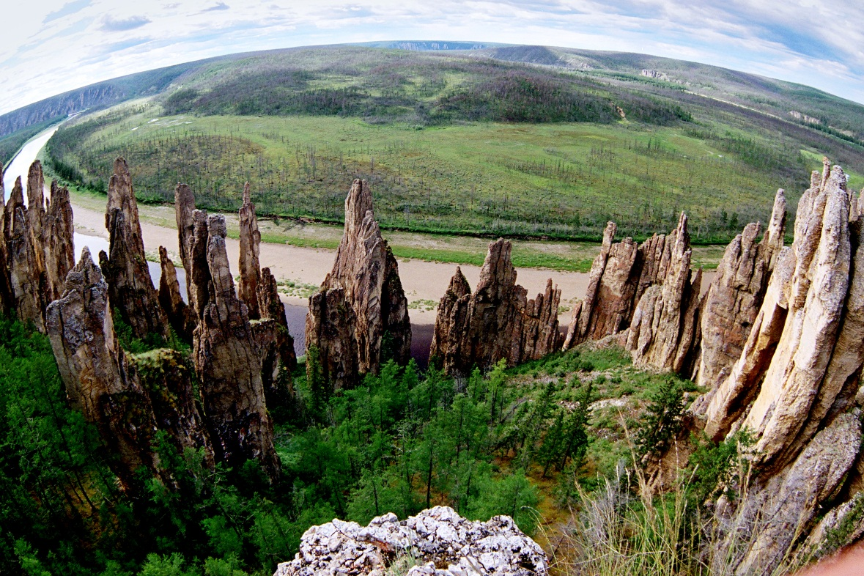
Тема родины в творчестве Анемподиста Софронова
Как гвоздь, я вбит по шляпку
В мороженую,
Злую, ледяную,
Лежащую под толстым слоем снега,
Живущую в плену у лютой стужи
Страдалицу-
Якутию мою.
( «Родина моя»)
А.Е. Кулаковский с товарищами организовали « Кружок любителей якутской литературы», который вскоре был запрещён, но первый литературный опыт А. Софронов приобрёл в общении с членами этого кружка. Появляются его первые стихи, рассказы, переводы. В 1912 – 13 году в журнале « Саха сангата» были опубликованы его стихотворение «Родина», перевод басни И. Крылова «Стрекоза и муравей», ряд рассказов и статей.
Горячий патриотизм, идеи свободолюбия, вечные темы добра и зла, неиссякаемый оптимизм, яркие фольклорные и христианские образы, созданные молодым поэтом в своих поэмах не могли не затронуть сердца истинных любителей поэзии.

Slide 8
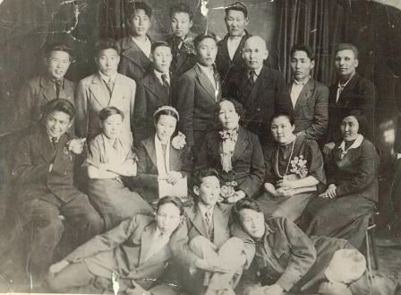
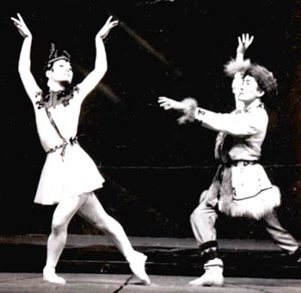
Увлечение театром
Поскольку в начале 20 века грамотных в Якутии было всего 7 %, местная интеллигенция вела просветительскую работу среди населения через самодеятельные спектакли и выступления. Театра ещё не было, спектакли и концерты проходили в клубе Общества приказчиков. В 1909 году там была поставлена комедия Гоголя «Женитьба», которую Анемподитст Софронов перевёл на якутский язык. Играли в пьесе он сам, его жена Е.К. Яковлева, А.Е. Кулаковский, Н.Е. Соснин. Спектакль имел большой успех у зрителей.
В эти годы при участии А.Софронова были переведены на якутский язык пьеса Л Толстого «От неё все качества»,
Комедия Д Фонвизина «Недоросль», пьесы А Чехова «Медведь» и «Предложение». Но власти запретили постановку этих пьес.

Slide 9
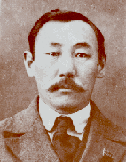
Софронов – драматург
Робкий якут,
Смущённый якут
Пусть на мир смелее глядит,
По своей тропинке
Пусть смелее идёт.
Он глаза свои закрывает-
А я их открою,
Он мысли свои зарывает,
А я их отрою.
Его пасмурные мысли
Пусть проясняются,
Его робкие думы
Пусть воспаряют.
В 1914 году А.Софронов написал драму «Бедный Яков», но спектакль по этой пьесе был запрещен, и только в 1917 году его увидели якутские зрители. Этот спектакль стал знаменательным событием ещё и потому, что в нем приняли участие М.К.Аммосов и П.А. Ойунский.
С 1914 по 1927 Анемподистом Софроновым написаны пьесы « Любовь», « Скупой без завещания», Тина жизни», «Манчаары», « Игра жизни», « Обрусевший», « Девушка, выходящая замуж», «Споткнувшийся не выпрямляется».

Slide 10
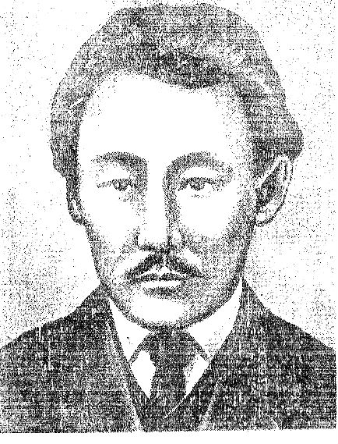
Создание якутского национального театра
На базе кружка любителей литературы и музыки был организован русский народный театр, первый профессиональны театр в Якутии. Времена были трудные.
Театр нечем было отапливать, поэтому был установлен «дровяной налог» на зрителей: « На первое представление приносить по два полена на один билет. Дрова принимаются при входе на спектакль»
Якутская труппа свой первый сезон открыла 17 ноября 1925 года. В конце 1926 года якутская группа народного театра стала ядром Якутского национального театра, директором которого назначили А. Софронова.
Его пьесы стали основой репертуара театра.

Slide 11
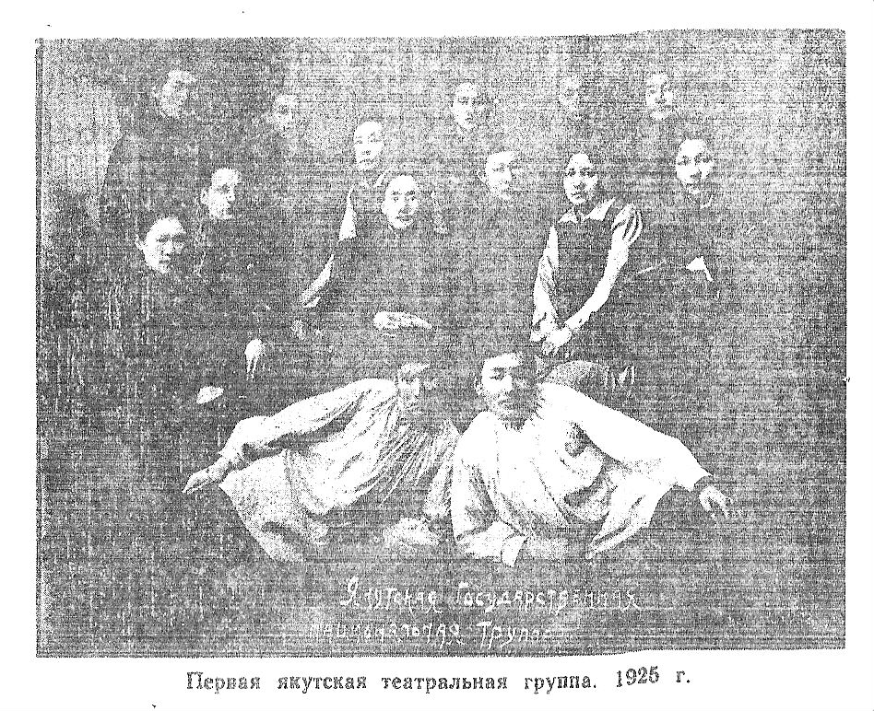
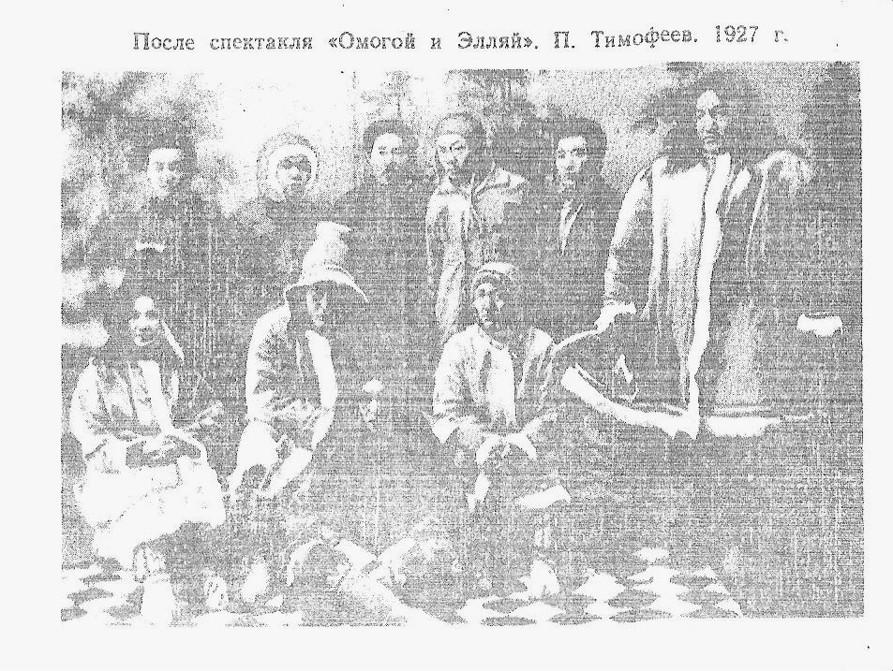
Культурно- просветительская деятельность
Анемподиста Софронова- Алампа
А.И. Сафронов редактировал газету «Манчаары», был основателем, редактором и оформителем журнала « Чолбон», в котором публиковались произведения якутских писателей, статьи о литературе, искусстве и театре, в том числе и его статьи :
« Что такое драма?», «Якутская литература», «Что такое театр и какая от него польза?», « Якутские писатели, их задачи». Он руководствовался в творчестве принципом
«кыларыйан турар кырдьыгы»- «писать наичистейшую правду», и этого требовал от других писателей.
Он Избирался депутатом ЯЦИК, дружил с П.Ойунским, М. Аммосовым, И. Бараховым и другими выдающимися личностями.
В 1925 году был приглашён в качестве представителя республики на 200-летний юбилей АН СССР, побывал в Москве и Ленинграде.
В 1926 году принимал участие в работе 1 тюркологического съезда в Баку.

Slide 12
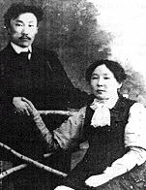
Личная драма
Ты струилась в жизни моей
Легче светлой речной струи,
Ты светилась в жизни моей
Ярче, трепетнее звезды,
Ты стояла в жизни моей
Стройным деревцем молодым,
Свежестью, шелестом
Ежедневно маня…
И вот той же лёгкой походкой,
Той же плавной походкой,
Грациозной походкой
Уходишь ты от меня.
Я гляжу сквозь слёз
На тебя, уходящую,
И сквозь слёзы тебе говорю:
Пусть тебя огорченья не тронут,
Пусть тебя все заботы минуют,
Будь же счастлива, -
Тебе говорю.
Анемподист Иванович Сафронов был женат на актрисе Саха театра Евдокии Константиновне Яковлевой- Гоголевой, с которой они прожили вместе 14 лет. Их объединила в юности любовь к театру, Евдокия Константиновна стала музой юного поэта, играла в его пьесах главные роли. Ей посвящены лучшие его стихи.
Тяжело переживал он уход любимой жены к другому, и какой силой духа надо обладать, чтоб сказать её вслед: «Будь же счастлива», это можно сравнить только с пушкинской строкой : « Так дай Вам Бог любимой быть другим».

Slide 13
Годы ссылки
Быть подстреленным самострелом,
Набредя на него по ошибке,
Быть увязнувшим в жирной земле
По колено,
Быть замешанным в сплетне,
Заподозренным быть в преступленье,
Которого не совершал,
Быть причисленным к заговору,
В котором не состоял,
Быть носителем злого умысла,
О котором не знал,
Быть предлогом ложного наговора,
Который нельзя опровергнуть,
Горько,
Обидно,
Несправедливо,
Стыдно,
Печально,
Некрасиво,
Убийственно- тяжело,
НЕВЫНОСИМО…
( « По ошибке»)
Не зря говорится: беда никогда не приходит одна. !6 января 1927 года его арестовали по ложному доносу
за участие в заговоре. Он повёл в Архангельской ссылке
долгих шесть лет и только в 1933 году вернулся на родину.
А реабилитировали его, вернув честное имя, только в 1962 году.
В ссылке А.Софронов написал 30 стихотворений, две драмы, стихи в виде письма, философские размышления,
акростих, поэмы- всё это говорит о силе духа поэта.

Slide 14
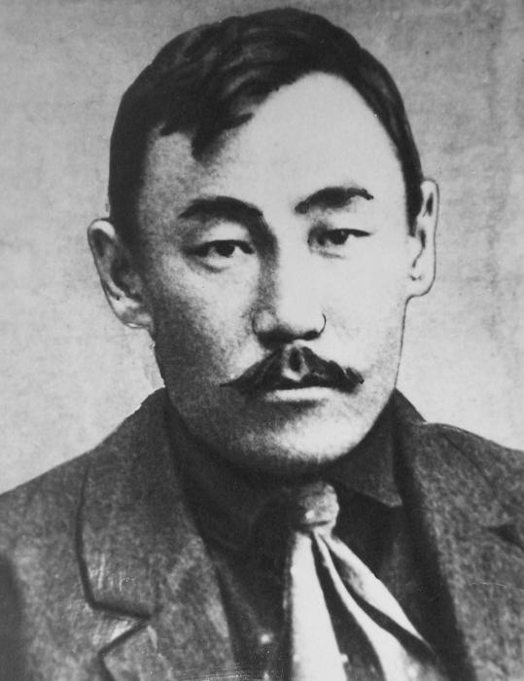
Завещание
Здоровье подорвано ссылкой. Последние два года прошли в борьбе с тяжелыми недугами и бытовыми трудностями.
В 1934 году его приняли в члены Союза советских писателей Якутии. Он пишет статьи, рассказы, усевает
закончить пьесу « От старого к новому» о преобразованиях в советском обществе.
За два дня до смерти он подпишет завещание:
«Я, Софронов Анемподист Иванович… в здравом уме составил следующее завещание.
Всё своё литературное наследство данным завещанием передаю Союзу советских писателей Якутии, как напечатанное, так и в рукописях по прилагаемой описи.
Передаю все личные документы.
Союз советских писателей Якутии должен учредить из средств, выручаемых из моего литературного наследства, постоянную премию моего имени за лучшие драматургические произведения на якутском языке».

Slide 15
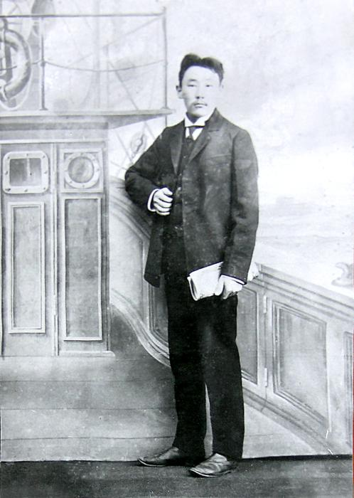
Писатель и власть
Будущее, прошедшее
И настоящее
Запылают в стихах
Костром горящим.
Ото льда оттаявшим,
Отогретым,
Буду я тогда
Якутским поэтом
( « Выслушайте…»)
Десятилетия творчество Анемподиста Софронова замалчивалось, произведения его запрещались, потому что официальная критика приклеила к нему ярлык буржуазно- националистического писателя. Лишь мужественная гражданская позиция и настойчивость учёного – историка профессора Г.П Башарина, исследовавшего жизнь и творчество А.Софронова, вернули писателю доброе имя и дали читателям возможность познакомиться с творчеством талантливого писателя и драматурга из плеяды основоположников якутской литературы.

Slide 16
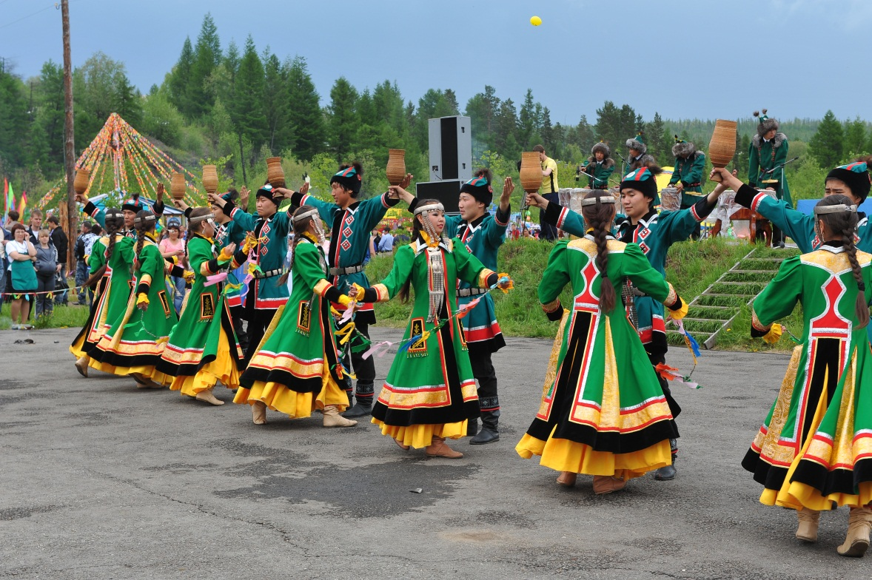
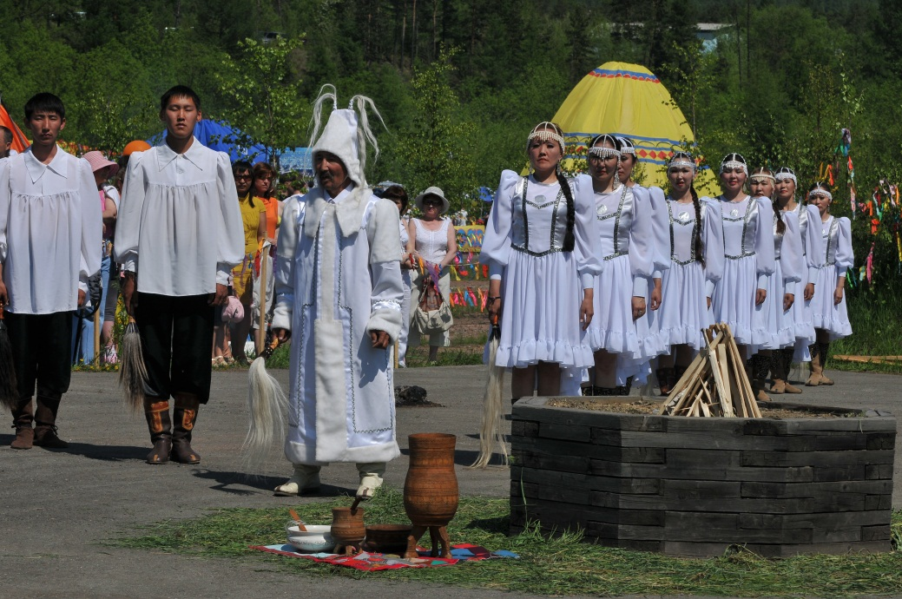
Своеобразие лирики А.Софронова
«Лирика его- это вся жизнь поэта в правдивом поэтическом пересказе, в искренних переживаниях,
Это как бы единый лирический дневник,» - так писал о творчестве А.И. Софронова- Алампа выдающийся русский поэт и прозаик Владимир Солоухин, в переводах которого стихи якутского поэта получили новое рождение. Значительно расширился круг читателей и почитателей творчества Анемподиста Софронова, мастер слова из Якутии получил достойное признание в литературной среде России.

Slide 17
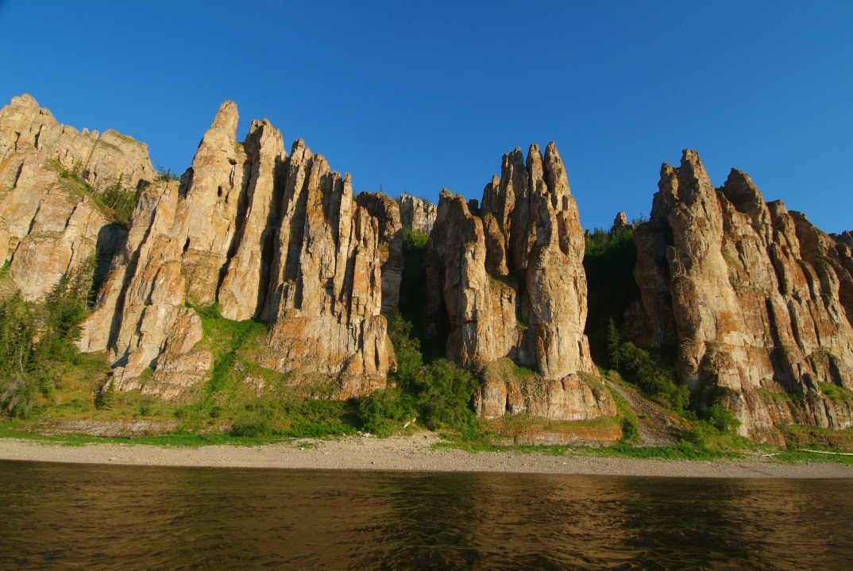
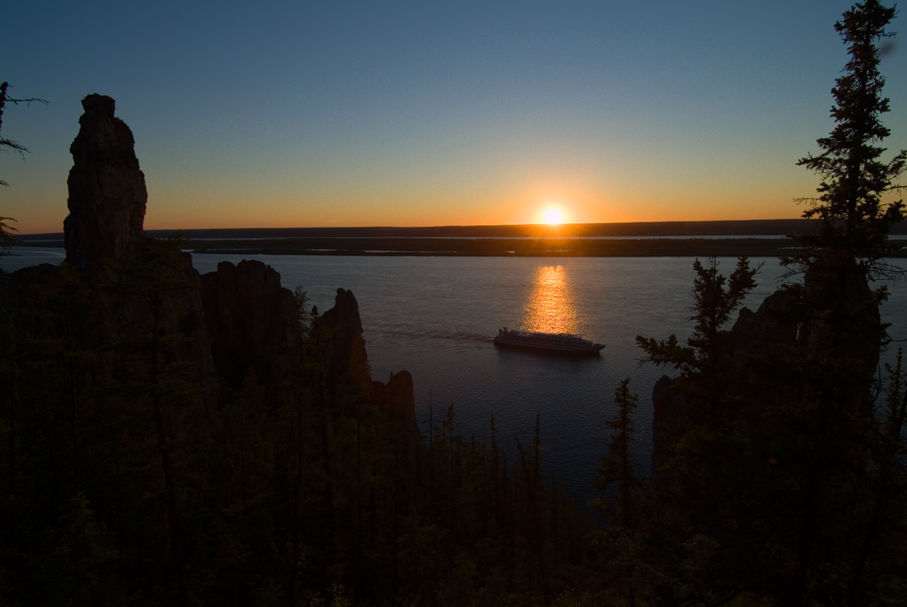
В его поэтике нашли отражение как национальные, так и общечеловеческие проблемы. Великолепны живописные пейзажи родной земли, изображённые волшебным пером богато одарённого от природы художника. Пронзительно искренняя его любовная лирика. В его стихах глубокая философская мудрость, неиссякаемый оптимизм, высокая сила духа и неистребимая вера в лучшее будущее для своего народа.
Заключение

Slide 18
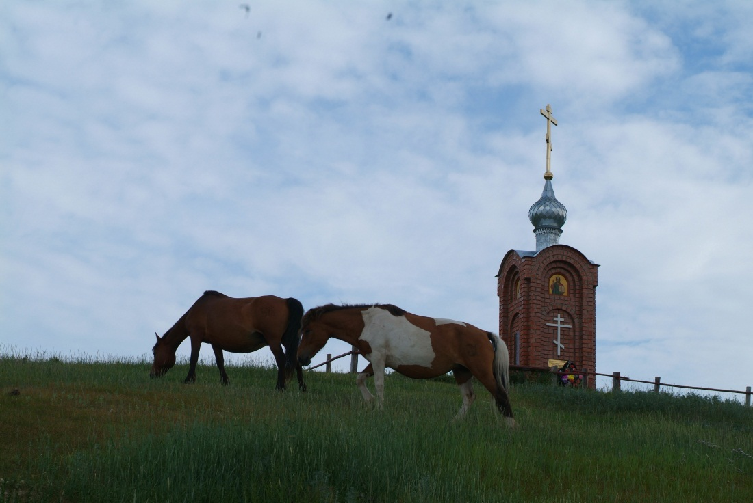
… Новым взглядом
На всё посмотрел я вокруг
И подумал я вдруг:
У плохого хорошая есть сторона.
Всё дурное, шальное,
Всё нечистое, злое,
Все невзгоды лихие,
Словно волны морские,
На нас набегают.
Худа, – правду народ говорит,-
Без добра не бывает.
Если жизнь только радость,
Острых мыслей в тебе- не родится.
Если жизнь только праздник,
Не думать ты будешь – резвиться.
Если солнышко светит,
Забудешь про чёрные ночи,
Если сыт, про голодных
Совсем вспоминать не захочешь.
Коль добился ты власти,
То к правде навстречу не выйдешь,
Но наступят несчастья,
И снова ты – слышишь и видишь.

Slide 19
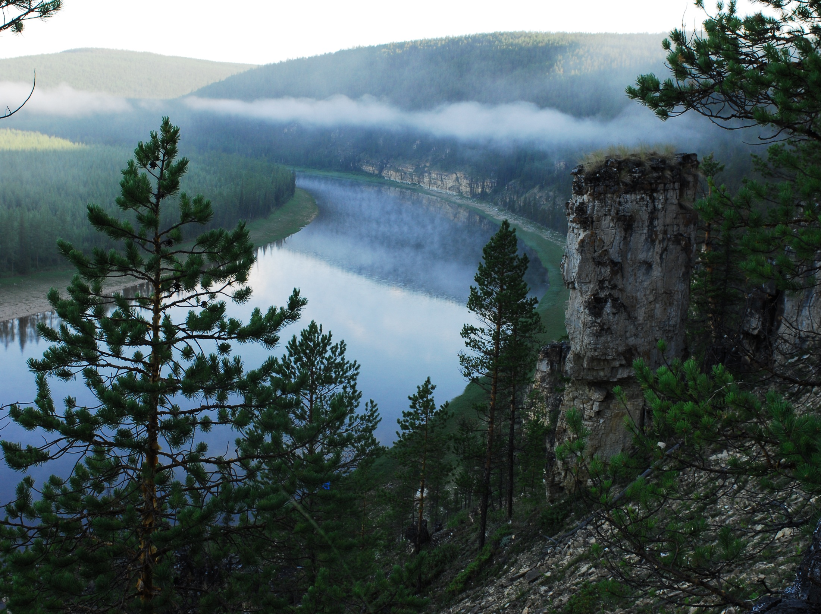
Использованная литература
1) Башарин Г. П., А. И. Софронов. Жизнь и творчество. [1886-1935], Якутск, 1969.
2) Д.К.Максимов очерк истории Якутского драматического театра;
3) Якутский театр. П.Никитин;
4) А.И. Софронов. Алампа. Проблемы исследования жизни и творчества. Академия наук республики Саха(Якутия). Институт гуманитарных исследований;
5) Алампа. Возвращение. Писатели земли Олонхо. Софронов А.И. 2006 год. Лугинов Н.В., Рыкунов Н.Н., Кузьмин А.Т.

